Slide 1
2 AC
2
Thème 2
Signaux et informations
Leçon 1
La réflexion de la lumière
Tâche 1
Tracer le rayon réfléchi ou incident en utilisant les lois de la réflexion

Slide 4

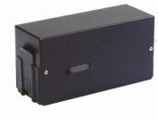


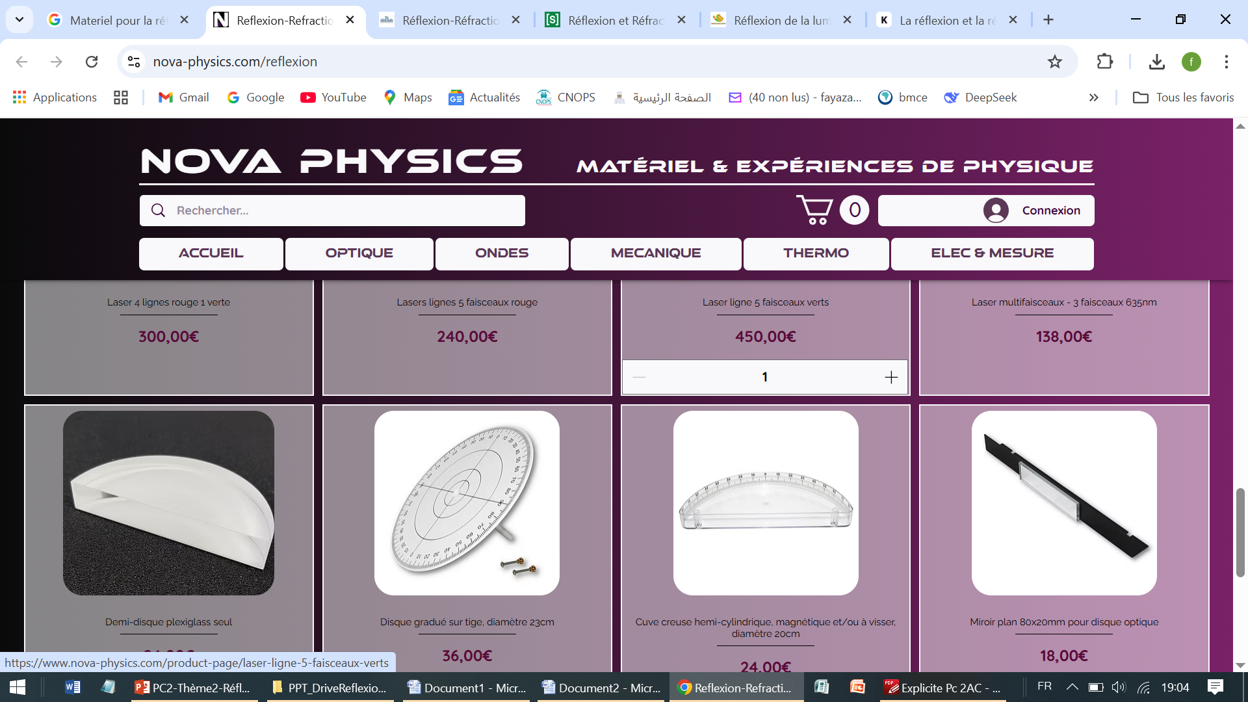






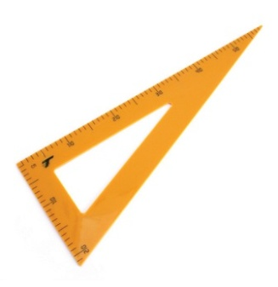
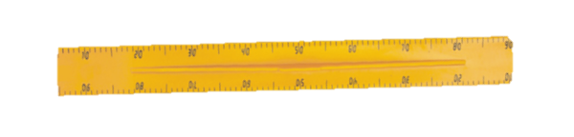
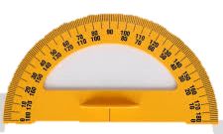
Matériel nécessaire
Matériel de l’enseignant
Matériel de l’élève
Miroir plan
Lanterne(source lumineuse)
Disque gradué en unité degré(°)

Slide 5
Repérage dans le chapitre
Tracer le rayon réfléchi ou incident en utilisant les lois de la réflexion de la lumière.
Utiliser les lois de la réflexion de la lumière pour construire l’image
d’un point par un miroir plan.
Expliquer la formation de l’image d’un objet par un miroir plan

Slide 6
Orientations didactiques
Tâche à réussir
La tâche principale de cette séance repose sur le savoir-faire suivant:
Tracer le rayon réfléchi ou incident en utilisant les lois de la réflexion de la lumière.
L’objectif est d’amener les élèves à appliquer les lois de la réflexion pour tracer le rayon incident et le rayon réfléchi.
L’élève doit maitriser les lois de la réflexion avec la définition de la normale, de l’angle d’incidence et de l’angle de réflexion.
Stratégie
Pendant toute la séance, l’enseignant veille à ce que les élèves maîtrisent la boîte à outils géométrique :tracer la normale, repérer le point d’incidence et mesurer un angle par rapport à la normale. Cela leur permet d’appliquer correctement ces notions sur un schéma.
Proposer plusieurs schémas de tracés
Conceptions erronées
des élèves
Les élèves pensent que l’angle d’incidence et l’angle de réflexion se mesurent entre le rayon et le miroir, alors qu’ils se mesurent par rapport à la normale.
Les élèves ne donnent pas d’importance au point d’incidence.
Les élèves ont des difficultés à réaliser la tâche inverse : tracer le rayon incident connaissant le rayon réfléchi.
Les élèves pensent que plus le rayon incident est incliné, plus le rayon réfléchi est long/court.

Slide 7
12 min
10 min
03 min

Slide 8
10 min

Slide 9

Bonjour! Prêts pour démarrer notre séance? Allons-y!

Slide 10

O
Le rituel
(2 min)

Slide 11


Observez ces images : à votre avis, quel comportement positif mettent-elles en évidence ?
L’enseignant.e fait participer les élèves pour qu’ils expriment ce qu’ils comprennent de l’image.
Mon enseignante parle, je l’écoute !
Le téléphone
d’abord !

Slide 12

En classe, je n’utilise pas mon téléphone. Je l’éteins et je le mets dans mon sac.
L’enseignant.e recourt à l’alternance linguistique pour expliciter le comportement attendu.
Le téléphone
d’abord !
Mon enseignante parle, je l’écoute !

Slide 13
O
Réactivation des prérequis
(6 min)

Slide 14

On va commencer cette séance par un rappel sur les types de sources lumineuses, milieu de propagation de la lumière et sa propagation rectiligne. Répondre par vrai ou faux.
Sur leur ardoise, les élèves écrivent vrai ou faux ou l’enseignant.e désigne quelques -uns pour répondre oralement.
Le Soleil est une source lumineuse primaire
Vrai
Faux

Slide 15


Effectivement le soleil est une source lumineuse primaire car c’est elle qui produit la lumière qu’elle émet.
L’enseignant.e rappelle la définition d’une source lumineuse primaire et d’une source secondaire.
Le Soleil est une source lumineuse primaire
Vrai
Faux

Slide 16
Répondre par vrai ou faux.
Sur leur ardoise, les élèves écrivent vrai ou faux ou l’enseignant.e désigne quelques -uns pour répondre oralement.
L’écran d’un ordinateur allumé est une source lumineuse secondaire
Vrai
Faux

Slide 17
L’écran de l’ordinateur allumé est source de lumière qu’il émet; donc c’est une source primaire.
L’enseignant.e rappelle la définition d’une source lumineuse primaire et d’une source secondaire.
L’écran d’un ordinateur allumé est une source lumineuse secondaire
Vrai
Faux

Slide 18
Répondre par vrai ou faux.
Sur leur ardoise, les élèves écrivent vrai ou faux ou l’enseignant.e désigne quelques -uns pour répondre oralement.
La lumière peut se propager dans un métal.
Vrai
Faux

Slide 19
La lumière se propage dans un milieu transparent.
L’enseignant.e rappelle les milieux de propagation de la lumière.
La lumière peut se propager dans un métal.
Vrai
Faux

Slide 20
Répondre par vrai ou faux.
Sur leur ardoise, les élèves écrivent vrai ou faux ou l’enseignant.e désigne quelques -uns pour répondre oralement.
La lumière se propage en ligne droite dans un milieu transparent et homogène.
Vrai
Faux

Slide 21
C’est le principe de la propagation rectiligne de la lumière.
L’enseignant.e rappelle le principe de la propagation rectiligne de la lumière.
La lumière se propage en ligne droite dans un milieu transparent et homogène.
Vrai
Faux

Slide 22

Choisir la bonne réponse.
Sur leur ardoise, les élèves écrivent vrai ou faux ou l’enseignant.e désigne quelques -uns pour répondre oralement.
Une source lumineuse (S) éclaire un objet (AB).
Le trajet suivi par la lumière pour se propager de (S) à l’objet est:
Trajet (1)
Trajet (2)
Trajet (3)

Slide 23
La lumière se propage en ligne droite dans un milieu transparent et homogène.
L’enseignant.e rappelle le principe de la propagation rectiligne de la lumière.
Une source lumineuse (S) éclaire un objet (AB).
Le trajet suivi par la lumière pour se propager de (S) à l’objet est:
Trajet (1)
Trajet (2)
Trajet (3)

Slide 24


O
Déclaration de l’objectif
(2 min)

Slide 25
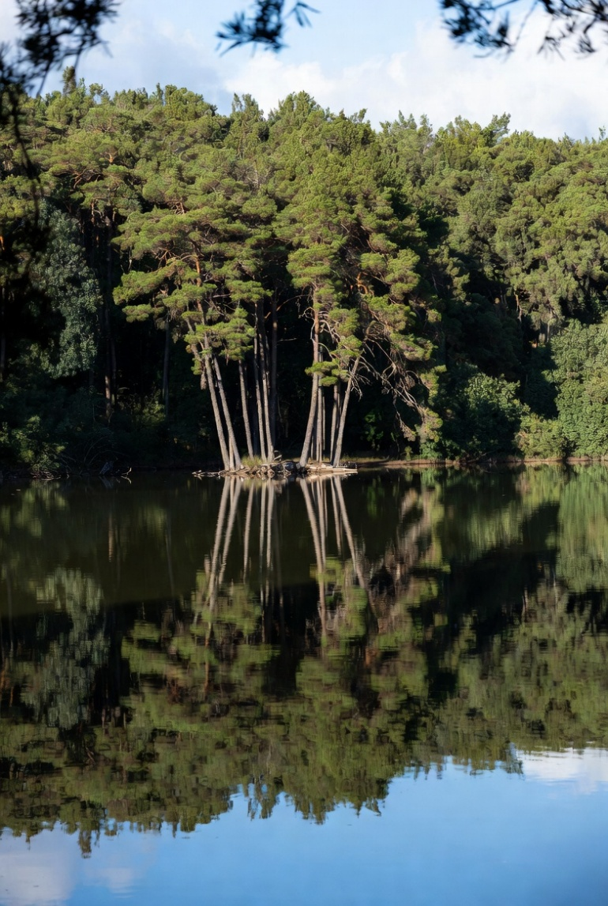
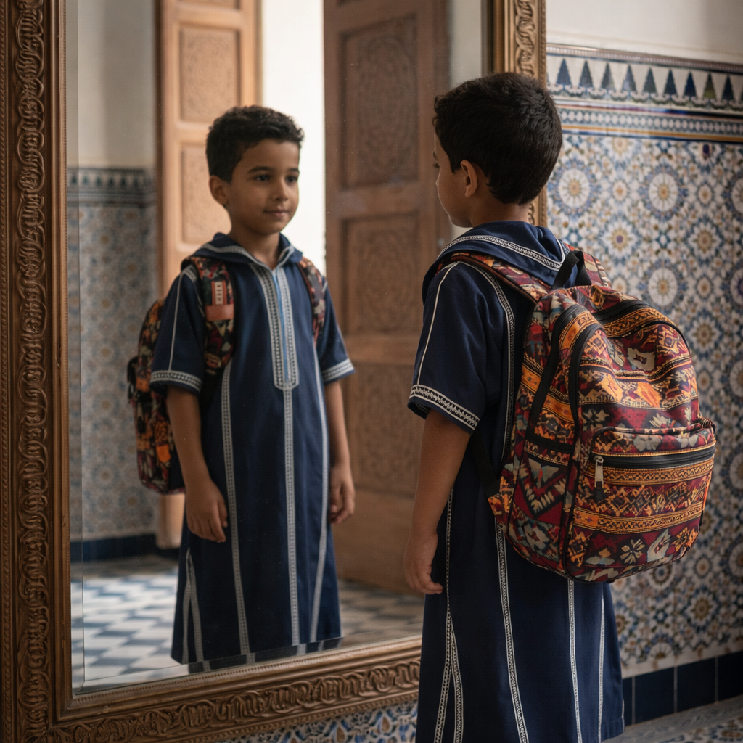
Avant d’aborder notre tâche d’aujourd’hui, je vous présente les deux images suivantes. Les images montrent le phénomène de réflexion de la lumière. La surface de l’eau du lac reflète l’image des arbres et le miroir plan reflète l’image de l’enfant.
L’enseignant·e présente les deux images et peut demander aux élèves des situations qui montrent le phénomène de réflexion.

Slide 26
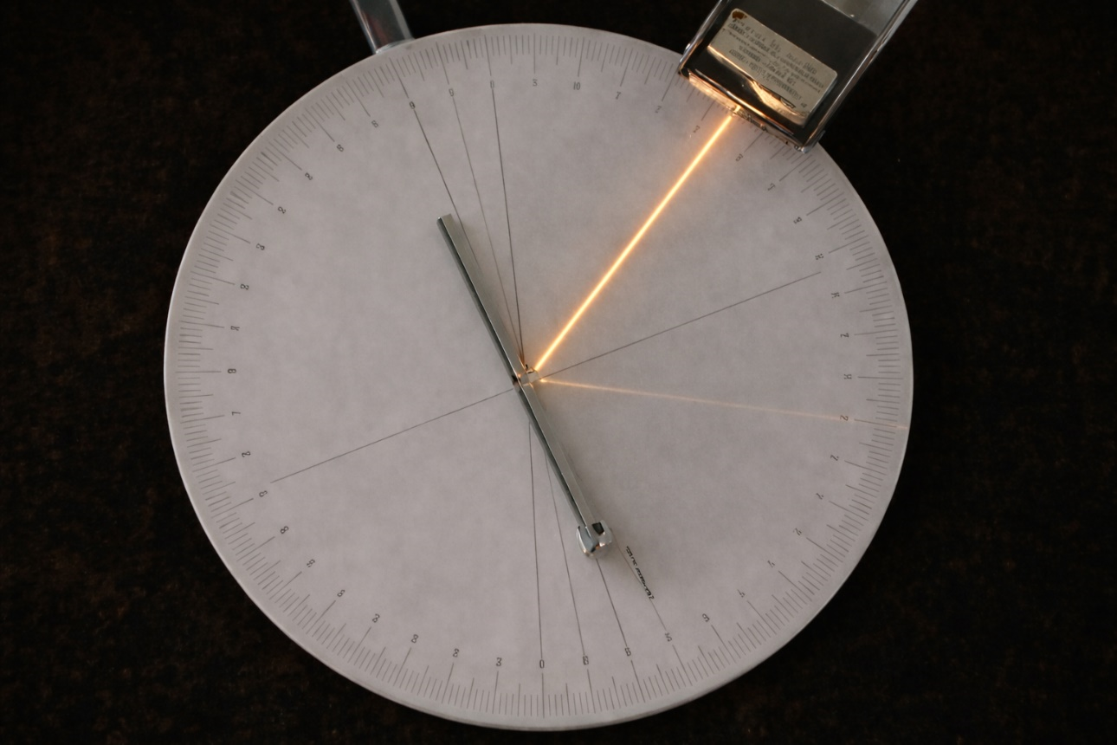

Regardez maintenant ce qui se passe lorsqu’un faisceau lumineux très fin arrive sur un miroir plan.
L’enseignant·e réalise l’expérience devant les élèves. Possibilité d’utiliser le pointeur laser avec un miroir plan et le tableau blanc.
Cette réflexion est-elle arbitraire ou suit-elle une loi ?
Comment peut on modéliser correctement cette situation ?

Slide 27
À la fin de cette séance, vous serez capables de tracer correctement le rayon réfléchi ou incident en utilisant les lois de la réflexion sur un miroir plan.
Bien expliquer la tâche en revenant à la situation d’introduction.
Tracer le rayon réfléchi ou incident en utilisant les lois de la réflexion

Slide 28
O
Introduction
à la tâche

Slide 29
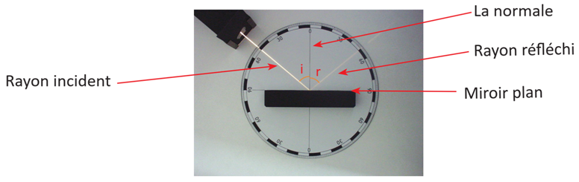
Avant de pouvoir tracer le rayon incident ou réfléchi, je vais vous présenter les lois de la réflexion de la lumière sur un miroir plan.
L’enseignant.e réalise l’expérience : il présente le matériel, fait la manipulation et la décrit. Il/elle donne aussi des exemples de miroirs plans.
Lorsqu’un le rayon lumineux incident arrive sur un miroir plan, il est réfléchi.

Slide 30
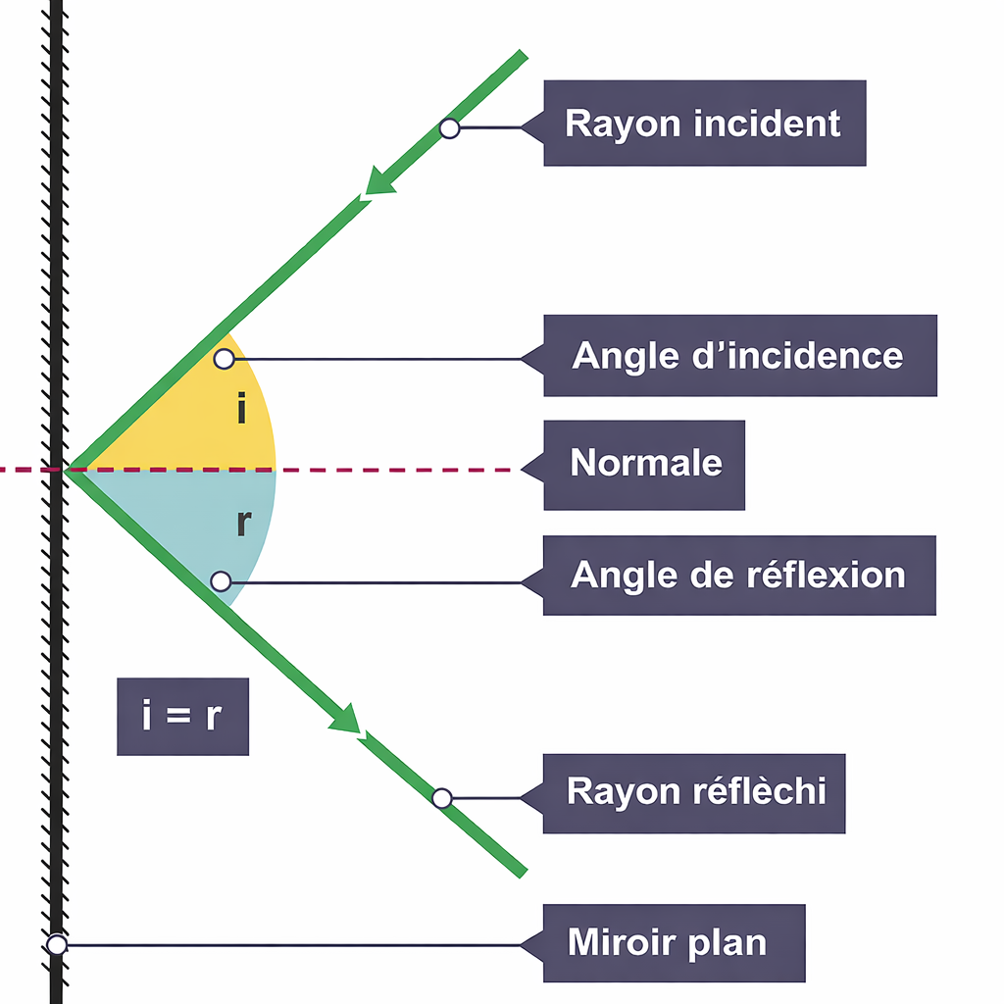
Les lois de la réflexion sont:
L’enseignant.e décrit le schéma en énonçant les lois. Il / elle peut recourir à l’alternance linguistique.
Lois de la réflexion
  Le rayon incident, la normale et le rayon réfléchi sont dans un même plan;
  L’angle d’incidence(i) = l’angle de réflexion(r), mesurés par rapport à la normale: i = r

Slide 32

M
Tâche principale

Slide 33
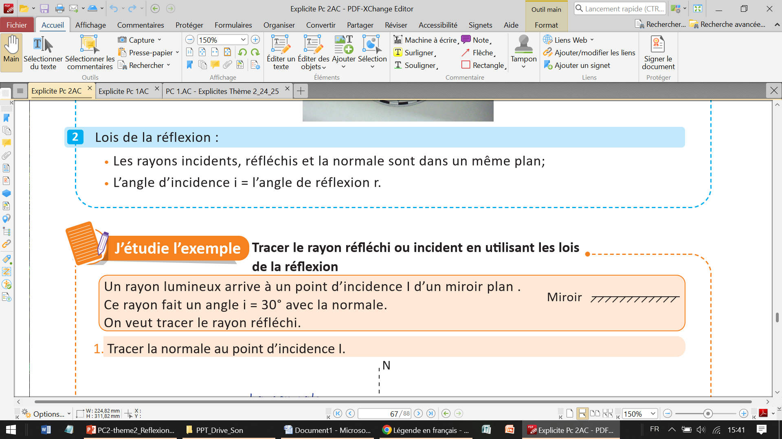
Voici notre tâche principale. Je vais vous montrer comment tracer le rayon réfléchi.
M
L’enseignant.e lit la consigne en précisant les données. Il explique ce qui est demandé.
Tâche principale
I
On demande de tracer le rayon réfléchi connaissant le point d’incidence et la valeur de l’angle d’incidence.

Slide 34
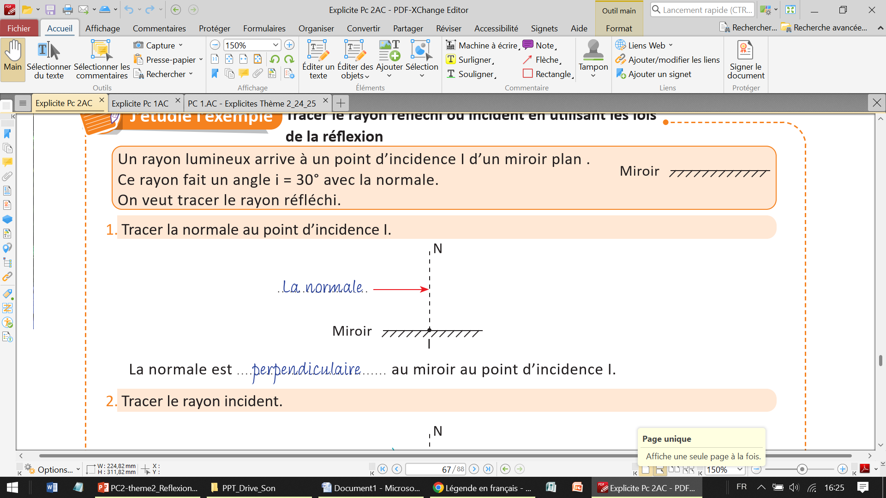
Je vais vous présenter la méthode à suivre pour tracer le rayon réfléchi. Je commence par le tracé de la normale au miroir au point d’incidence.
M
L’enseignant.e lit la consigne . Il explique ce qui est demandé et explicite son raisonnement.
Tâche principale
I

Slide 35
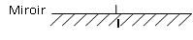
Pour tracer la normale je suis les étapes suivantes:
M
L’enseignant.e lit la consigne Il explique ce qui est demandé .Utiliser le tableau avec une règle et une équerre en parallèle avec la projection en verbalisant toutes les actions.
Tâche principale
Tâche principale
Je repère le point d’incidence I où le rayon incident arrive sur le miroir.
N
La normale
Je trace la normale au miroir au point d’incidence I.
Le point d’incidence
La normale est la droite ……………………………….au miroir au point d’incidence I.
perpendiculaire

Slide 36
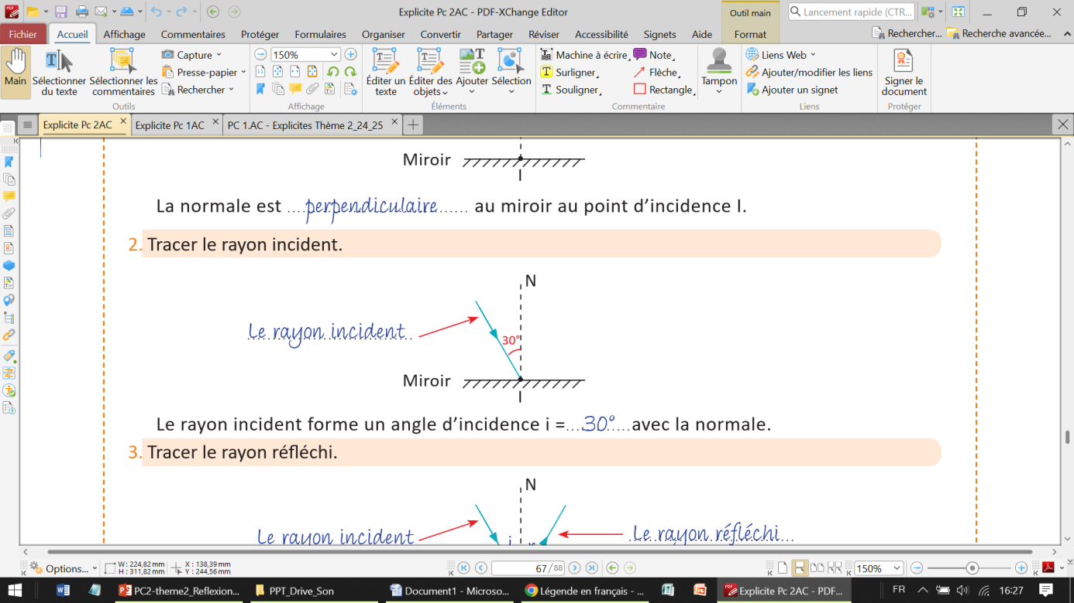
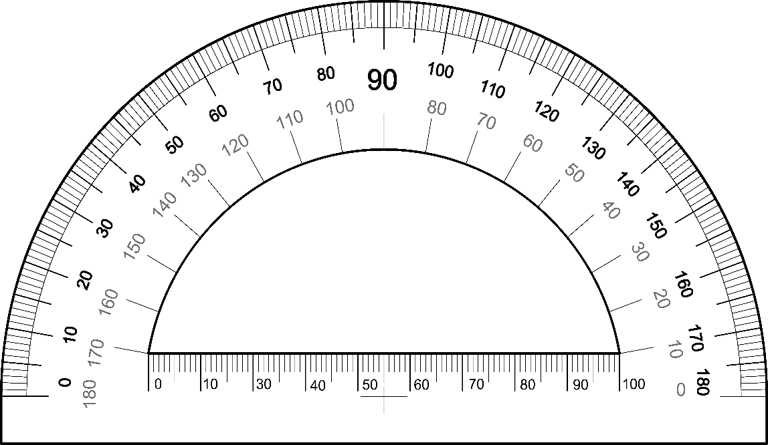
Je vais maintenant tracer le rayon incident .Pour cela je vais suivre les étapes suivantes:
M
L’enseignant.e fait l’exemple; utilise le matériel nécessaire pour mesurer les angles.
Tâche principale
Première étape: Je mesure l’angle d’incidence i = 30° à partir de la normale.
Rayon incident
30°

Slide 37
2e étape je trace le rayon incident qui arrive au point d’incidence I.
M
L’enseignant.e fait l’exemple. Utiliser le tableau et le matériel nécessaire pour mesurer les angles.
Tâche principale
Tâche principale
Deuxième étape: Je trace le rayon incident qui arrive au point d’incidence.
Le rayon incident forme un angle d’incidence i=……………avec la normale.
30°
30°
Le rayon incident
!
Je n’oublie pas d’ajouter la flèche qui montre le sens de propagation de la lumière.

Slide 38
On me demande maintenant de tracer le rayon réfléchi. Pour cela, je procède comme suit:
M
L’enseignant.e fait l’exemple et utilise le tableau et le matériel nécessaire pour mesurer les angles et tracer les rayons.
Tâche principale
Je détermine la valeur de l’angle de réflexion r: selon la loi de la réflexion i = r.
i = 30° donc r = 30°
Je reporte l’angle r = 30° de l’autre côté de la normale.
30°
30°

Slide 39
Il ne me reste maintenant qu’à tracer le rayon réfléchi Selon la direction obtenue.
M
L’enseignant.e fait l’exemple..
Tâche principale
Tâche principale
Je trace le rayon réfléchi selon la direction obtenue.
30°
Le rayon réfléchi forme un angle de réflexion r = …….……………avec la normale.
30°
30°
Le rayon réfléchi
!
Je n’oublie pas d’ajouter la flèche qui montre le sens de propagation de la lumière.

Slide 40
Voici en résumé comment je trace le rayon incident qui arrive sur un miroir plan et le rayon réfléchi.
M
L’enseignant.e veille à ce que les élèves soient attentifs.
Pour tracer le rayon incident qui arrive sur un miroir plan et le rayon réfléchi:
1
Je trace la normale au miroir au point d’incidence.
2
Je mesure l’angle d’incidence entre le rayon incident et la normale.
3
J’applique la loi de la réflexion : l’angle d’incidence est égal à l’angle de réflexion.
4
Je trace le rayon réfléchi, symétrique du rayon incident par rapport à la normale.

Slide 42
Répondre par vrai ou faux.
L'enseignant.e choisit au hasard des élèves pour répondre .
Le rayon incident arrive sur le miroir au point d’incidence.
A
Vrai
B
Faux

Slide 43
Effectivement le rayon incident arrive au point d’incidence.
L’enseignant·e rappelle ce qu’est le point d’incidence et peut utiliser le tableau si nécessaire.
Le rayon incident arrive sur le miroir au point d’incidence.
A
Vrai
B
Faux

Slide 44
Répondre par vrai ou faux.
L'enseignant.e choisit au hasard des élèves pour répondre .
La normale est une droite parallèle au miroir.
A
Vrai
B
Faux

Slide 45
La normale est perpendiculaire au miroir au point d’incidence..
L’enseignant·e rappelle ce qu’est la normale et peut utiliser le tableau si nécessaire.
La normale est une droite parallèle au miroir.
A
Vrai
B
Faux

Slide 46
Répondre par vrai ou faux.
L'enseignant.e choisit au hasard des élèves pour répondre .
Les angles d’incidence et de réflexion se mesurent par rapport à la normale.
A
Vrai
B
Faux

Slide 47
C’est vrai .ils se mesurent par rapport à la normale. Ils ne se mesurent pas par rapport au miroir.
L’enseignant·e peut utiliser le tableau et donner un exemple si nécessaire.
Les angles d’incidence et de réflexion se mesurent par rapport à la normale.
A
Vrai
B
Faux

Slide 48
Répondre par vrai ou faux.
L'enseignant.e choisit au hasard des élèves pour justifier oralement leur choix.
Sur un miroir plan, l’angle d’incidence est égal à l’angle de réflexion.
A
Vrai
B
Faux

Slide 49
C’est vrai. C’est la loi de la réflexion.
L'enseignant.e demande aux élèves de justifier leur choix et rappelle les lois de réflexion
Sur un miroir plan, l’angle d’incidence est égal à l’angle de réflexion.
A
Vrai
B
Faux

Slide 50
Choisir la bonne proposition.
L'enseignant.e choisit au hasard des élèves pour répondre .
Dans le schéma ci-contre, la normale au miroir au point I est:
1
2
A
La droite numéro 1
B
La droite numéro 2

Slide 51
C’est la droite 2. elle fait 90° avec le miroir au point I.
L’enseignant·e rappelle ce qu’est la normale et peut utiliser le tableau si nécessaire.
Dans le schéma ci-contre, la normale au miroir au point I est:
1
2
A
La droite numéro 1
B
La droite numéro 2

Slide 52
Choisir la bonne proposition.
L'enseignant.e choisit au hasard des élèves pour justifier oralement leur choix.
Dans le schéma ci-contre, le rayon incident avec un angle d’incidence i=30° est :
1
30°
2
A
Le rayon numéro 1
30°
B
Le rayon numéro 2

Slide 53
Le rayon incident fait 30° avec la normale au point I. C’est le rayon 1.
L'enseignant.e rappelle ce qu’est un rayon incident et corrige les conceptions erronées des élèves.
Dans le schéma ci-contre, le rayon incident avec un angle d’incidence i=30° est :
1
30°
2
A
Le rayon numéro 1
30°
B
Le rayon numéro 2

Slide 54
Choisir les affirmations correctes.
L'enseignant.e choisit au hasard des élèves pour justifier oralement leur choix.
Observez le schéma ci-contre et choisissez les propositions correctes.
N
45°
45°
A
Le rayon numéro 1 est le rayon incident.
1
r
2
B
Le rayon numéro 2 est le rayon réfléchi.
C
r représente l’angle de réflexion .
D
L’angle de réflexion est égal à 45°.

Slide 55
Choisir les affirmations correctes.
L'enseignant.e demande aux élèves de verbaliser leur raisonnement et explicite les explications pour corriger les erreurs.
Observez le schéma ci-contre et choisissez les propositions correctes.
N
45°
45°
A
Le rayon numéro 1 est le rayon incident.
1
r
2
B
Le rayon numéro 2 est le rayon réfléchi.
C
r représente l’angle de réflexion .
D
L’angle de réflexion est égal à 45°.

Slide 57
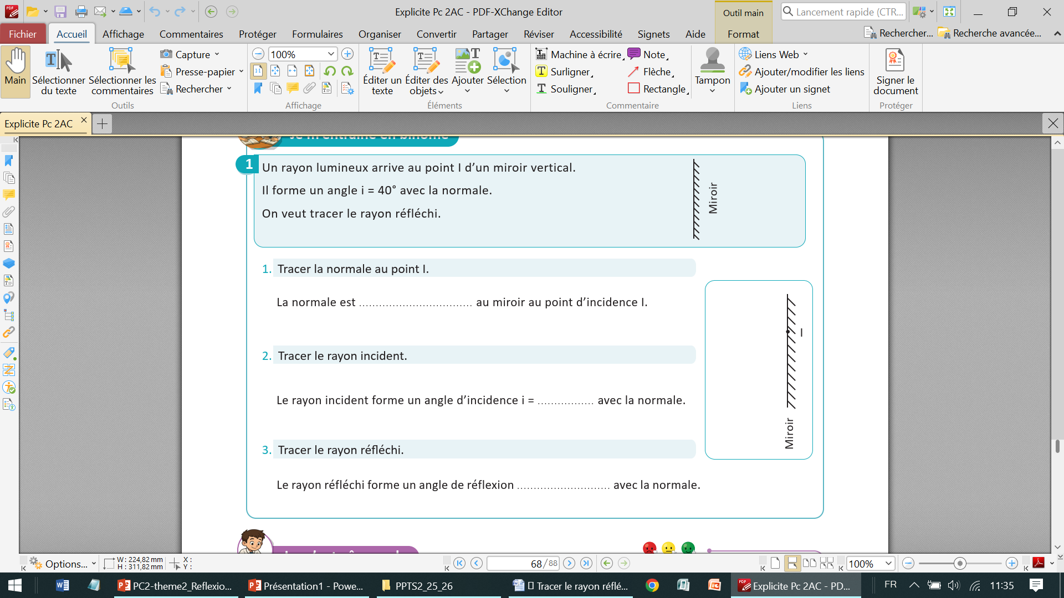
Maintenant on va passer aux tâches à réaliser sur le livret. On commence par la tâche p.68« Je m’entraine en binôme » . Travaillez individuellement, puis discutez de vos réponses en binômes.
L’enseignant·e accorde suffisamment de temps au travail individuel avant la discussion en binôme. Il circule pour contrôler et donner des indications en cas de blocage.

Slide 58
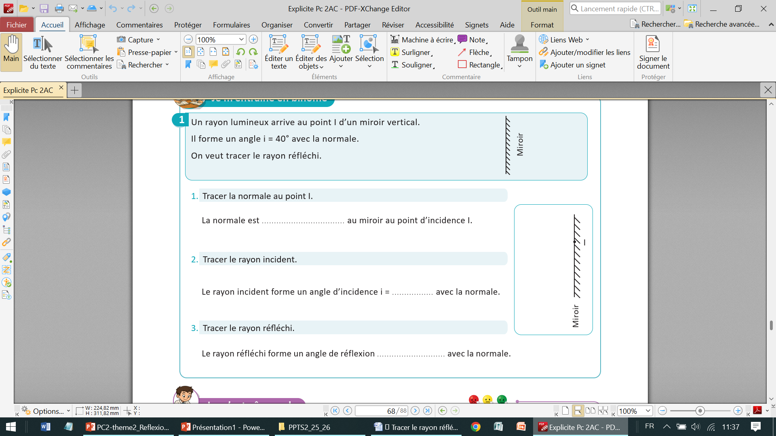
On commence par la première question qui consiste à tracer la normale .
L’enseignant·e désigne des représentants de quelques binômes pour répondre et verbaliser le raisonnement avant d’afficher la réponse correcte.
On trace la perpendiculaire au miroir au point d’incidence I.

Slide 59
On commence par la première question qui consiste à tracer la normale .
L’enseignant·e désigne des représentants de quelques binômes pour répondre et verbaliser le raisonnement avant d’afficher la réponse correcte.
N
La normale
perpendiculaire
La normale est la droite ……………………………….au miroir au point d’incidence I.

Slide 60
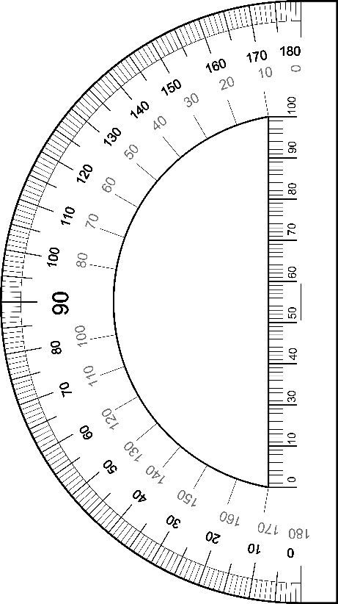
On passe à la deuxième question qui consiste à tracer le rayon incident.
L’enseignant·e désigne des représentants de quelques binômes pour répondre et verbaliser le raisonnement avant d’afficher la réponse correcte.
On mesure l’angle d’incidence i = 40° : c’est l’angle entre la normale et le rayon incident.
40°
N
La normale

Slide 61
On passe à la deuxième question qui consiste à tracer le rayon incident.
L’enseignant·e désigne des représentants de quelques binômes pour répondre et verbaliser le raisonnement avant d’afficher la réponse correcte.
Après la mesure de l’angle , on trace le rayon incident.
Le rayon incident
40°
N
La normale
40°
Le rayon incident forme un angle d’incidence i=……………avec la normale.

Slide 62
On passe à la troisième question qui consiste à tracer le rayon incident.
L’enseignant·e désigne des représentants de quelques binômes pour répondre et verbaliser le raisonnement avant d’afficher la réponse correcte.
Selon la loi de la réflexion la valeur de l’angle de réflexion r = i = 40° .
Le rayon incident
40°
N
La normale

Slide 63


On passe à la troisième question qui consiste à tracer le rayon incident.
L’enseignant·e désigne des représentants de quelques binômes pour répondre et verbaliser le raisonnement avant d’afficher la réponse correcte.
On reporte l’angle r = 40° de l’autre côté de la normale et on trace le rayon réfléchi selon la direction obtenue.
Le rayon incident
40°
N
40°
Le rayon réfléchi
40°
Le rayon réfléchi forme un angle de réflexion r = …….……………avec la normale.

Slide 64
12 min

Slide 65


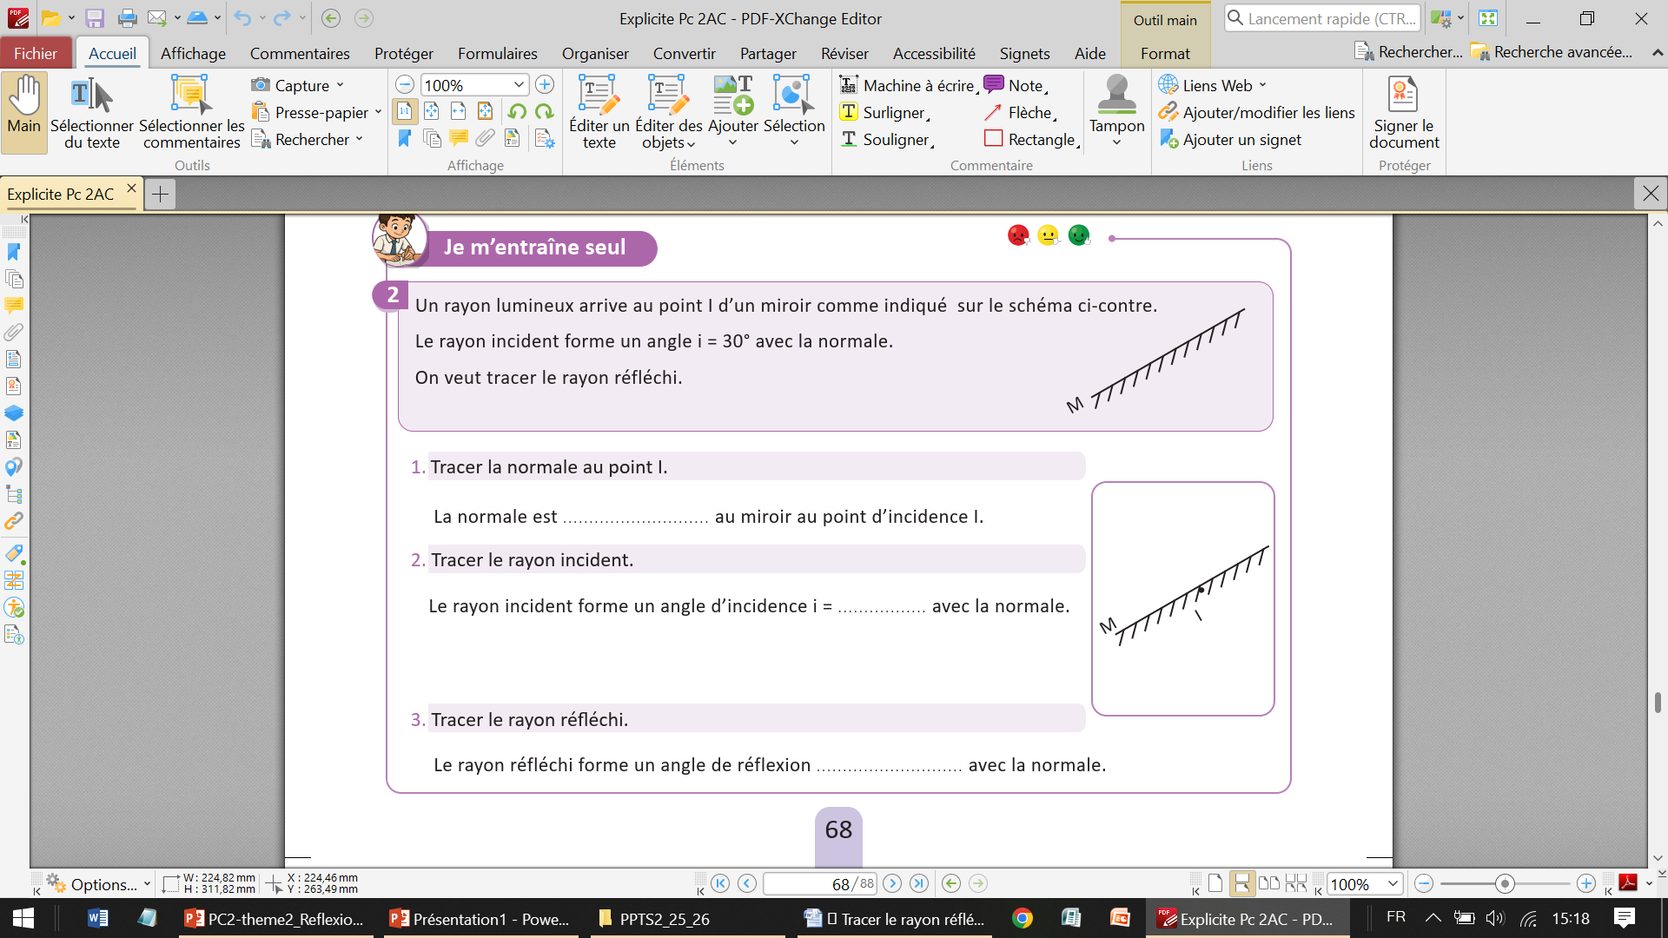
Maintenant c’est le moment de travailler tout seul. Voir le livret p 68 «je m’entraîne seul » .
L’enseignant·e circule dans la classe pour repérer les élèves en difficulté .

Slide 66

Le temps est terminé. Corrigeons ensemble l’exercice.
L’enseignant·e fait participer les élèves à la correction en leur demandant de présenter leurs réponses et de les justifier.
Temps Écoulé

Slide 67

A vous! Montrez-moi comment vous avez résolu cet exercice.
Faire passer un élève pour la correction. Associer le reste de la classe au feedback. Identifier les erreurs. Insister sur les étapes à respecter.
perpendiculaire
30°
30°
30°
r = i = 30°

Slide 69

Qui peut me dire ce que nous avons appris aujourd’hui?

Slide 70
Avant de finir cette séance, c’était quoi notre tâche
L’enseignant donne un rappel de la séance.
Tracer le rayon réfléchi ou incident en utilisant les lois de la réflexion.

Slide 71
Il faut bien retenir : le rayon incident, la normale au miroir au point d’incidence, le rayon réfléchi, l’angle d’incidence et l’angle de réflexion.
L’enseignant fait participer les élèves pour rappeler la normale, le rayon incident et le rayon réfléchi.
Le rayon réfléchi et le rayon qui repart du miroir du point d’incidence.
Le rayon incident est le rayon qui arrive sur le miroir en un point appelé point d’incidence;
La normale au point d’incidence est la droite perpendiculaire au miroir en ce point.
i
r

Slide 72
A retenir aussi les lois de la réflexion de la lumière:
L’enseignant fait participer les élèves pour rappeler les lois de la réflexion.
Lois de la réflexion de la lumière:
Les rayons incidents, réfléchis et la normale sont dans un même plan;
L’angle d’incidence i est égal à l’angle de réflexion r: i = r

Slide 73
Et pour tracer le rayon incident qui arrive sur un miroir plan et le rayon réfléchi je suis les étapes suivantes:
L’enseignant fait participer les élèves pour rappeler les lois de la réflexion.
Pour tracer le rayon incident qui arrive sur un miroir plan et le rayon réfléchi:
1
Je trace la normale au miroir au point d’incidence.
2
Je mesure l’angle d’incidence entre le rayon incident et la normale.
3
J’applique la loi de la réflexion : l’angle d’incidence est égal à l’angle de réflexion.
4
Je trace le rayon réfléchi, symétrique du rayon incident par rapport à la normale.

Slide 74
On termine par la carte lexicale suivante.
Faire participer les élèves à la lecture de la carte.
MA CARTE LEXICALE
Termes thématiques
Ma tâche
Réflexion
Rayon incident
Rayon réfléchi
Normale
Angle d’incidence
Angle réfléchi
Lois de la réflexion
Tracer le rayon réfléchi ou incident en utilisant les lois de la réflexion
Verbes de consigne
Tracer
Mesurer
Structures pour répondre
La normale est………………………………..au miroir au point d’incidence.
L’angle d’incidence est l’angle entre la………………………et le rayon………………
L’angle de réflexion est l’angle entre la……………………….et le rayon…………………..

Slide 75
Bravo à tous ! Révisez dans le livret ce qu’on a vu aujourd'hui et faire les exercices suivants:
L’enseignant incite les élèves à faire l’exercice à la maison et clore la séance.
Exercices 1 de la page 73
Exercices défis: 1 et 2 de la page 74
Exercice 1, devoir maison page 87

Slide 76

A la prochaine séance!

